Slide 1
Stargardt Makula Distrofili
Pediatrik bir olguda MKH uygulaması
PROF Dr ayşe öner, febo, phd
Acıbadem sağlık grubu
Atakent/kayseri hastaneleri

Slide 2
A.İ.G, 11 yaş kız çocuğu
Rutin kontrolde sağ gözünün az gördüğü saptanmış
Testler sonucu Stargardt’ın Makula Distrofisi (SMD) tanısı konmuş.
ABCA4 gen mutasyonu (+)
Ebeveynler sağlık sektöründe
Tüm tedavi seçeneklerini araştırıp kök hücre uygulaması için başvurdular.

Slide 3
İlk Muayene (04.11.2019)
GK: 0.05/0.8 Snellen
Sikloplejili Otoref: -0.25/-0.50
Ön segment normal
Fundus: Her iki makulada pigment değişiklikleri ve ince flekler (Sağ belirgin)

Slide 4
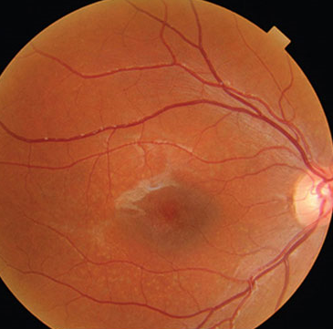
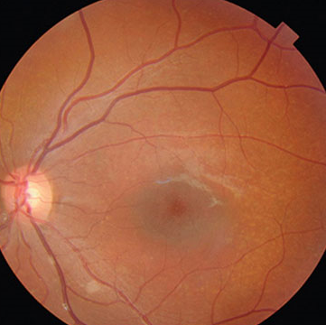









Slide 5
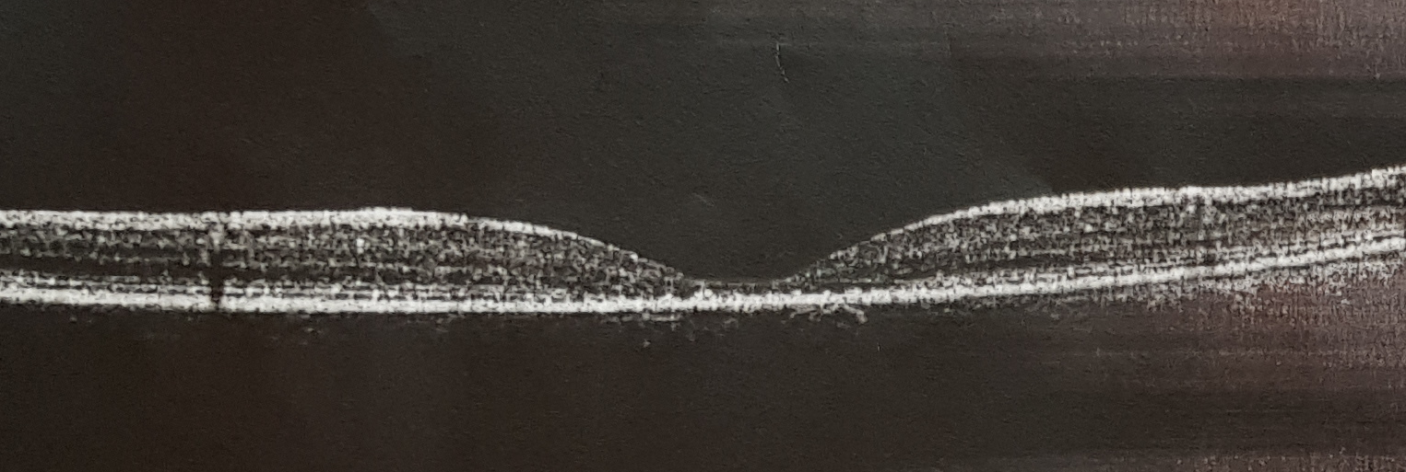
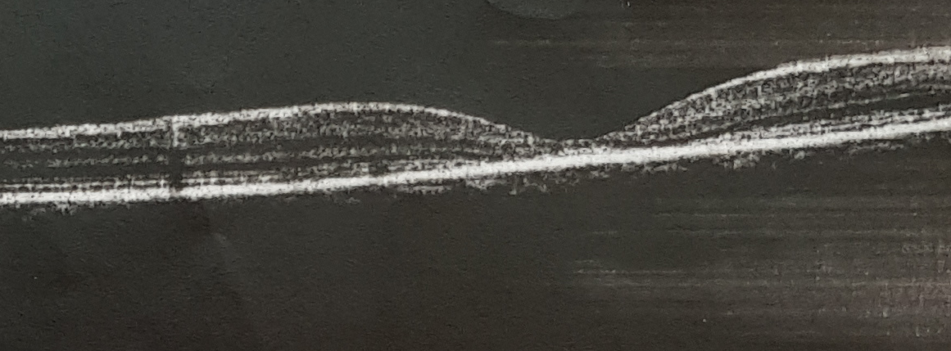
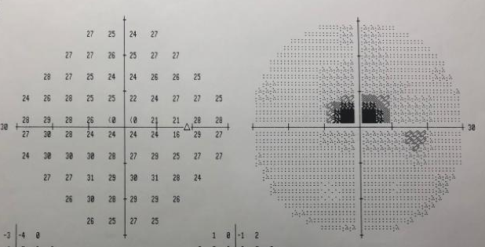
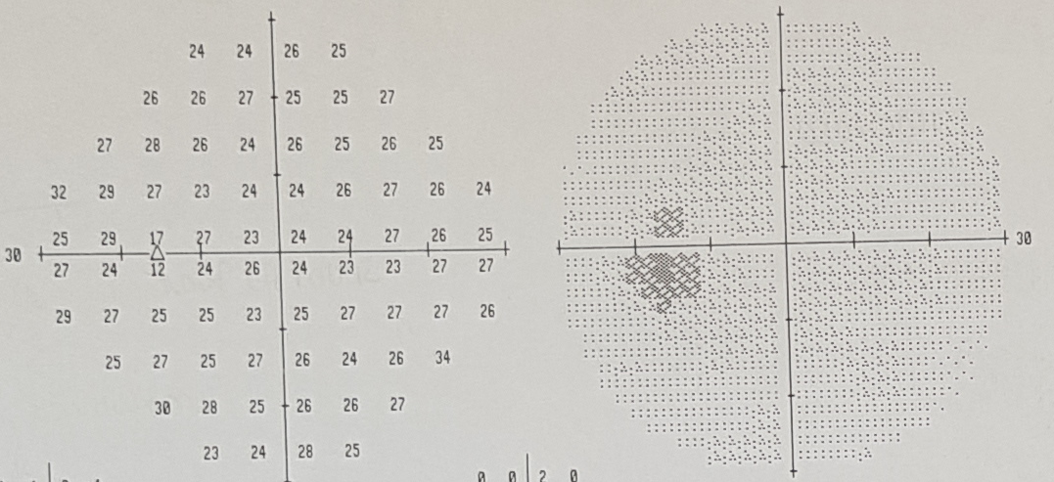
OCT VE GA

Slide 6
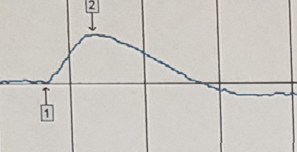
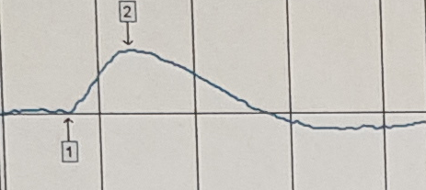
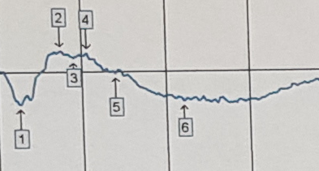
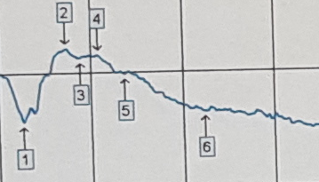
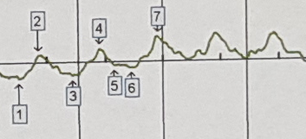
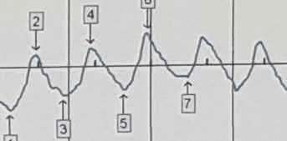
Flaş ERG

Slide 7
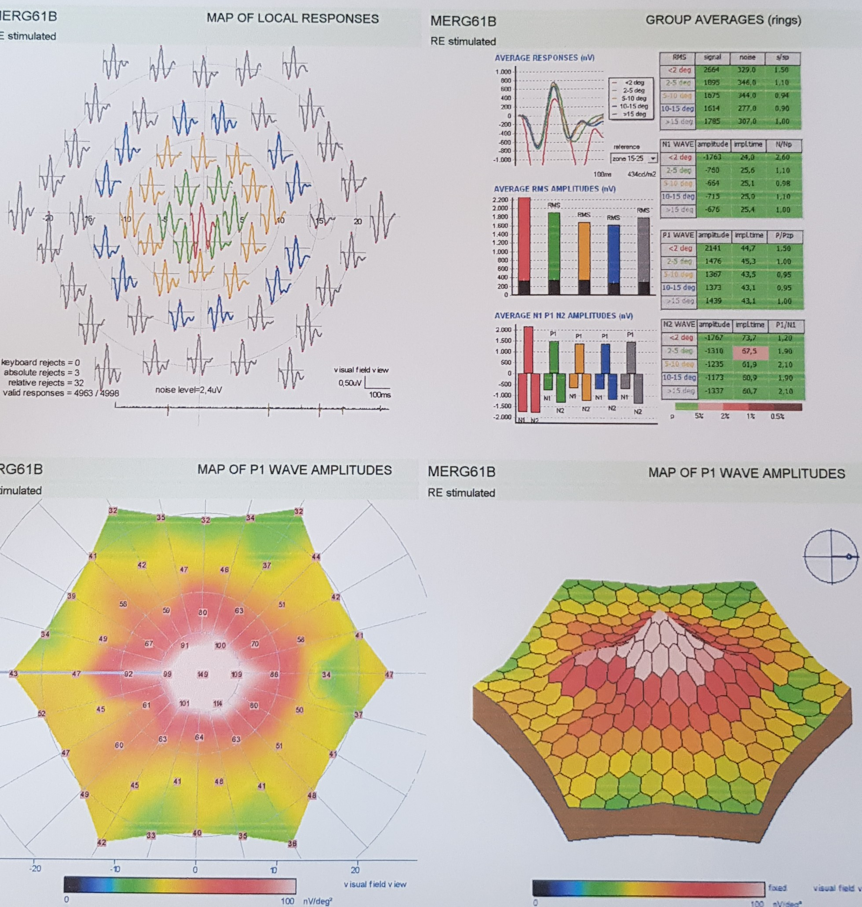
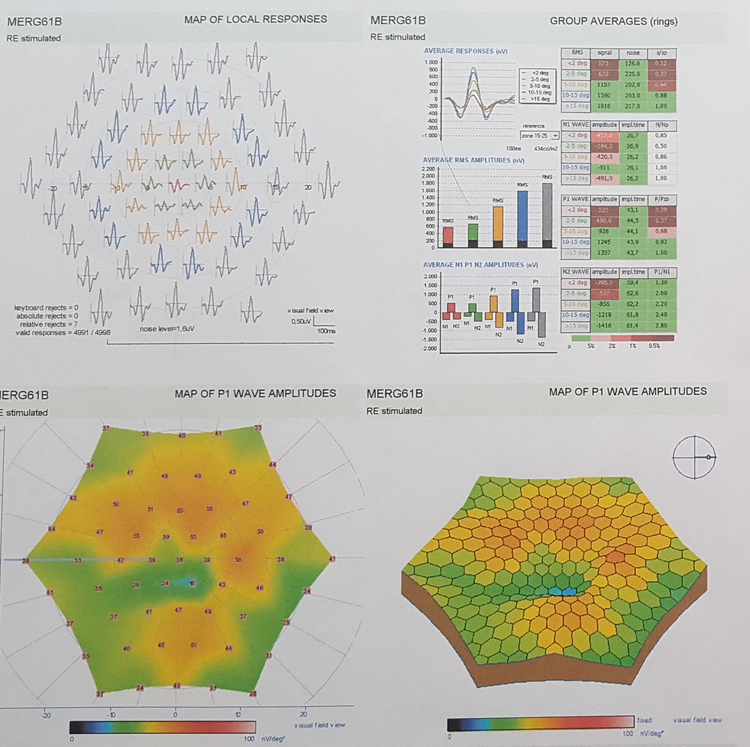
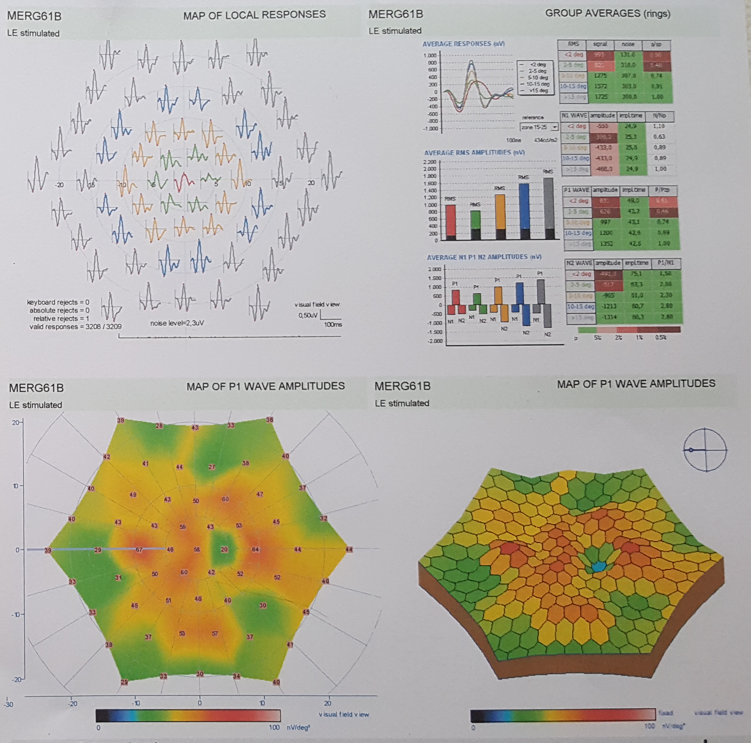
Mf ERG
SAĞ
SOL

Slide 8
Etik onay (Pediatrik olgular için alınmış idi. 2019-ERÜ)
Sağlık Bakanlığı Organ Doku ve Kök Hücre Nakli Kurulu’ndan hasta adına
‘Klinik deneme tedavisi’ kapsamında onay alındı.
04.03.2020 Sağ göze suprakoroidal MKH uygulaması (İlk başvurudan 4 ay sonra)
Pre op GK: 0.05/0.7

Slide 9
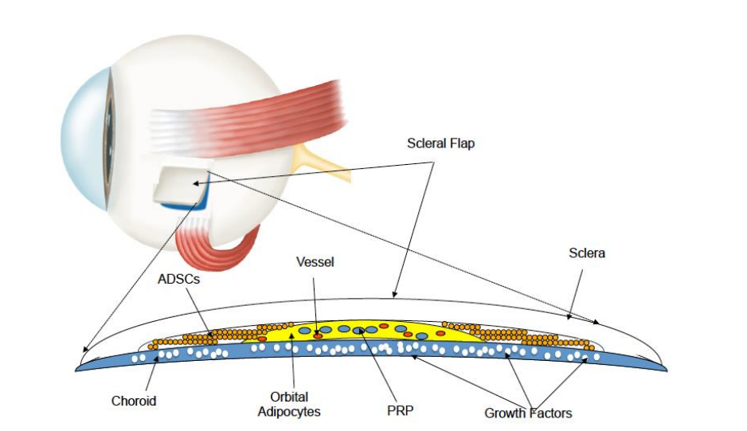

Slide 10


Slide 11
İlk kontrol 1 ay sonra (Nisan 2020)
GK: 0.15/0.7
Takiplerde solda görme bozuluyor.
Temmuz 2020 GK: 0.2/ 0.2
Temmuz 2020 sol göze suprakoroidal MKH yapıldı.

Slide 12
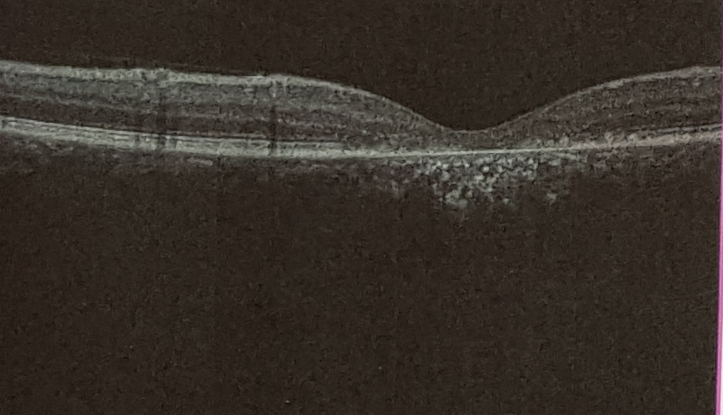
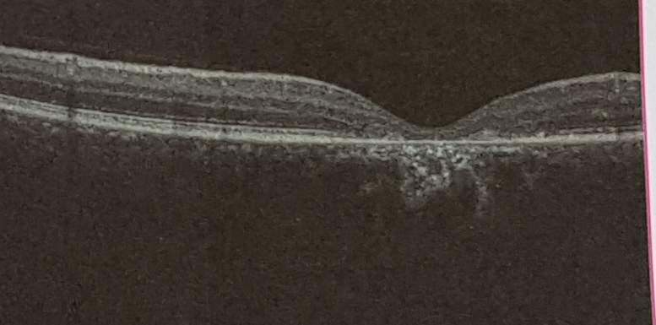
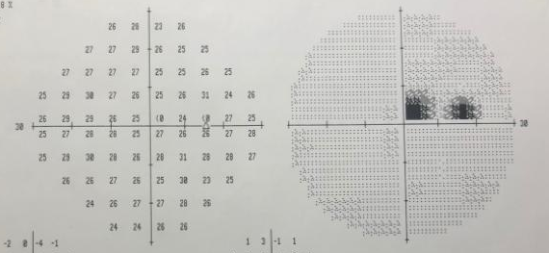
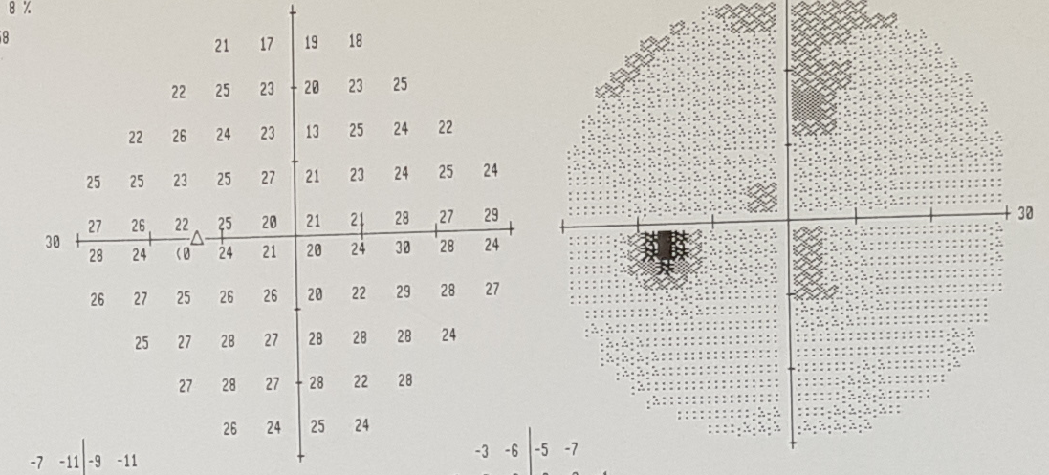

Slide 13
AĞUSTOS 2020: GK: 0.2/0.3
EKİM 2020: GK: 0.2/0.4
3 AYDA BİR TAKİPLERİ DEVAM EDİYOR
SON MUAYENE EYLÜL 2021/SAĞ GÖZ POSTOP 18.AY
SOL GÖZ POSTOP 14.AY
GK: 0.3/0.4 BİNOKULER 0.5 (PREOP GK: 0.05/0.2)

Slide 14
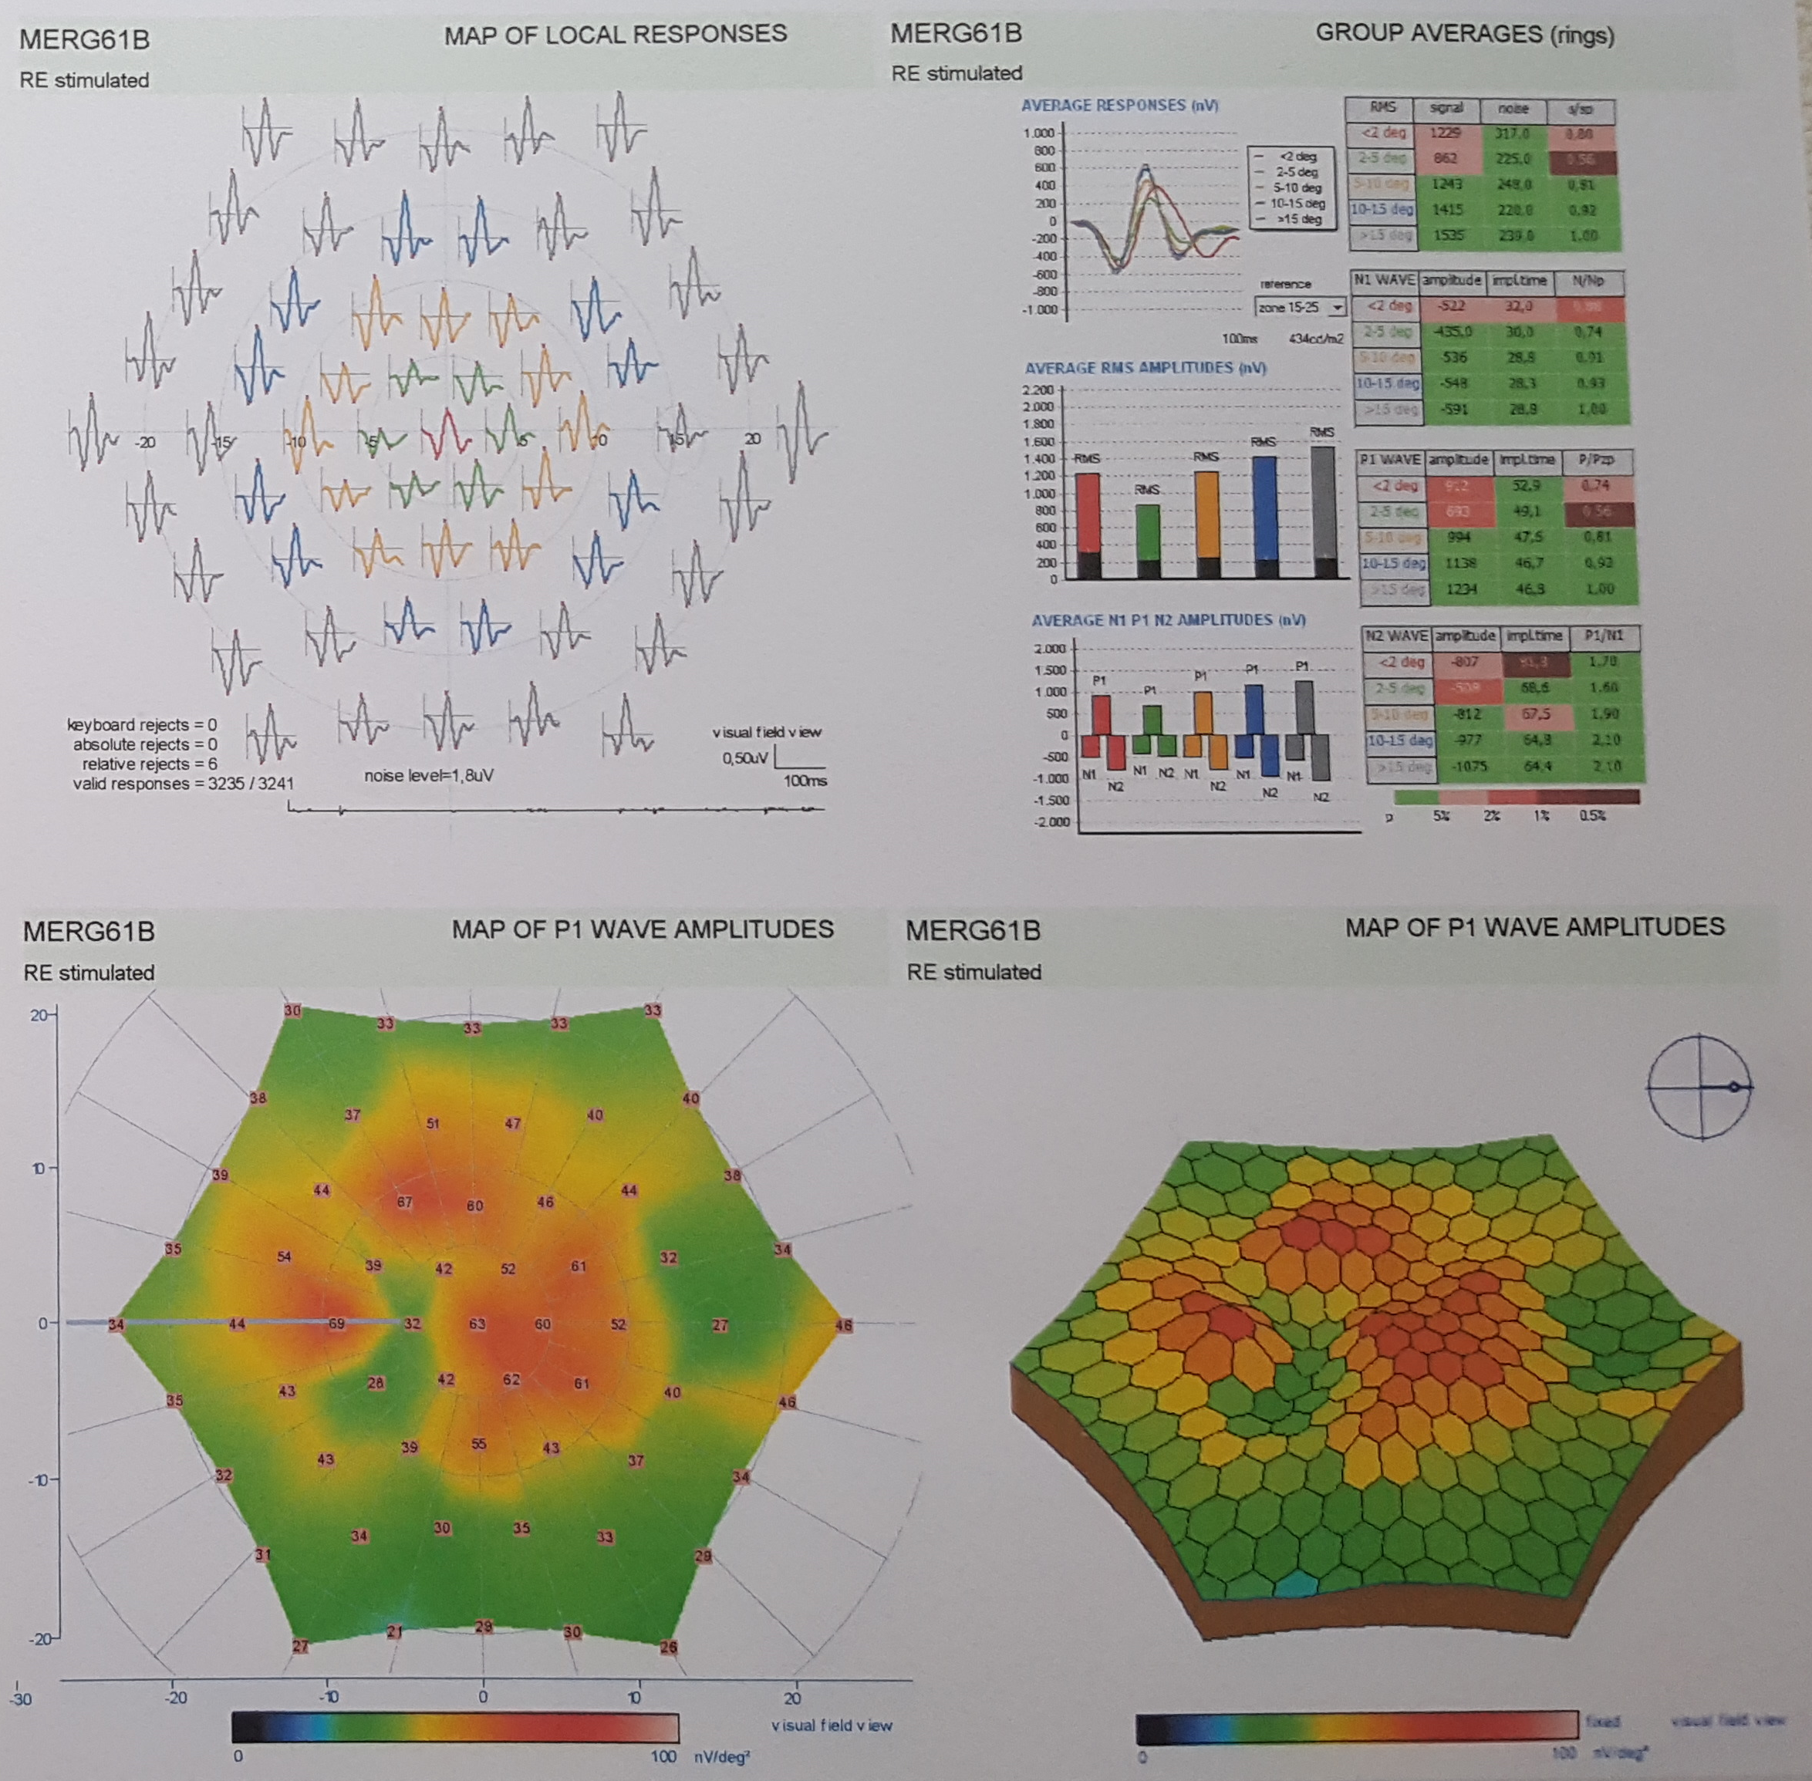
GK: 0.05 (11.2019) SAĞ GÖZ GK: 0.20 (08.2021)

Slide 15
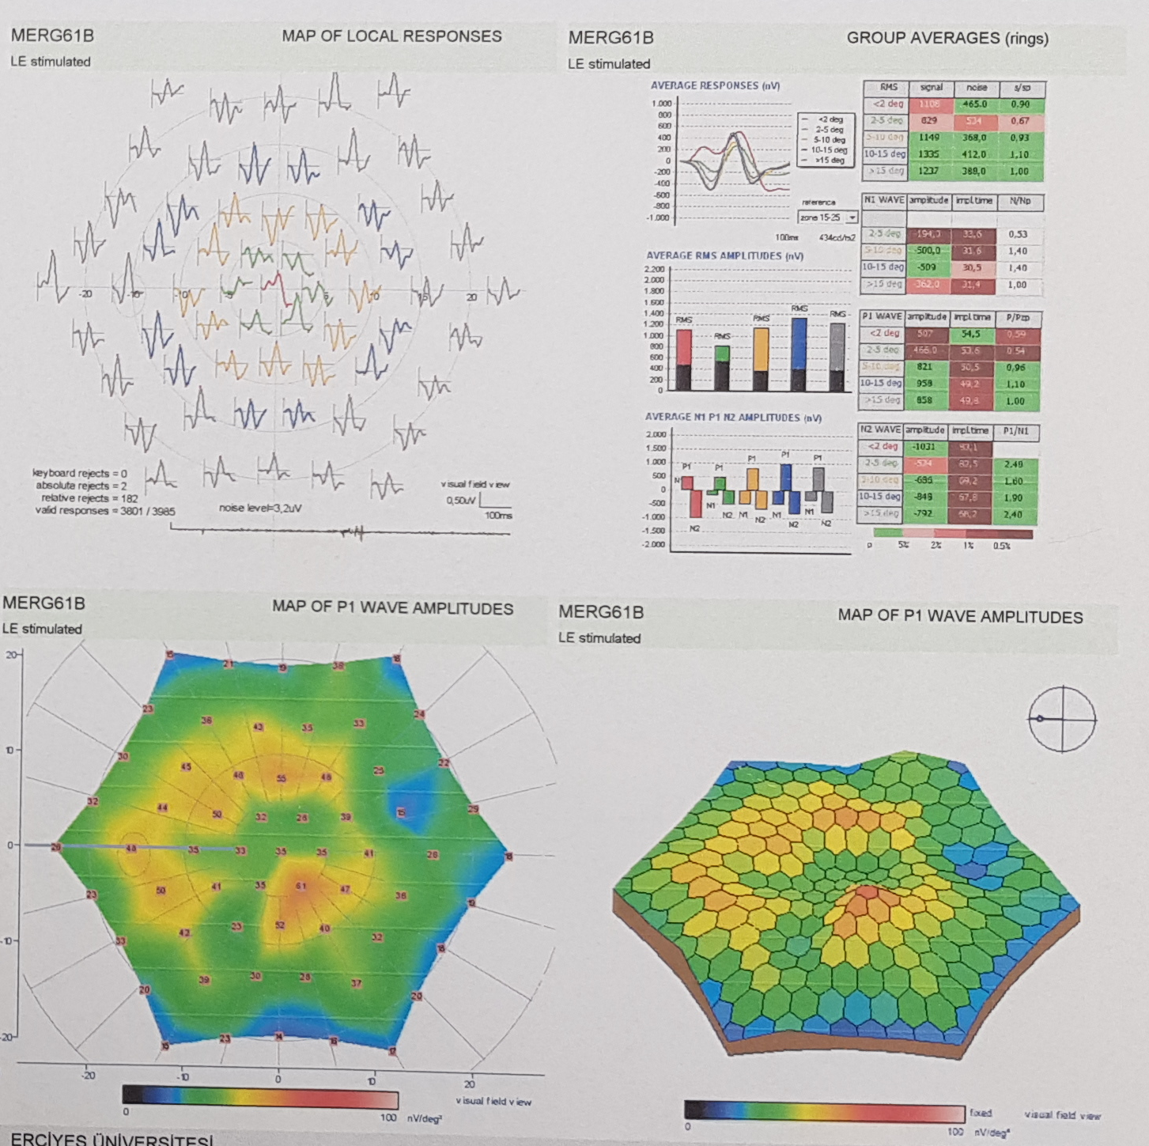
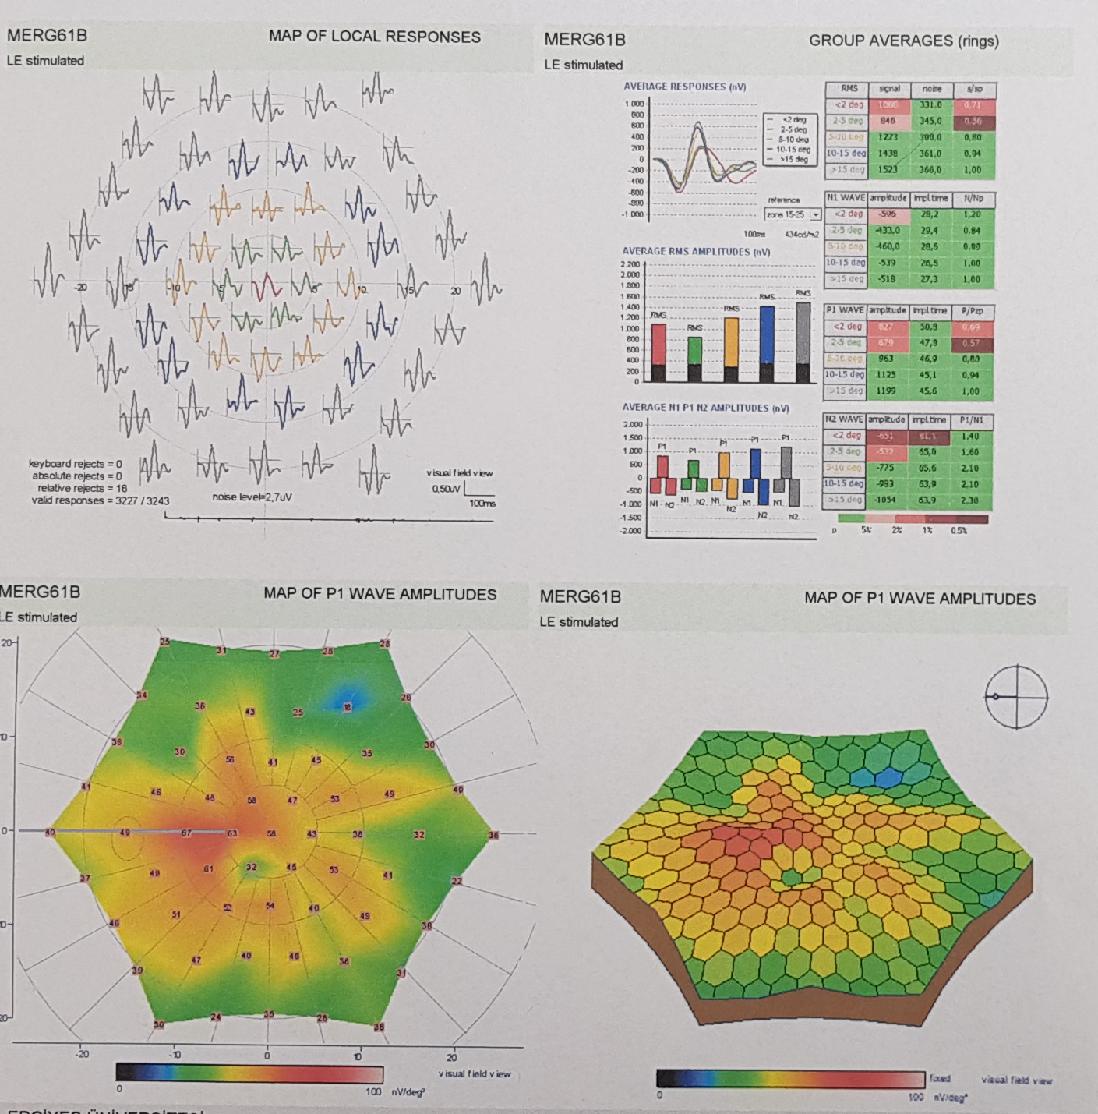
GK: 0.7 (03.2020)
GK: 0.2(06.2020)
SOL GÖZ
GK: 0.4 (08.2021)

Slide 16
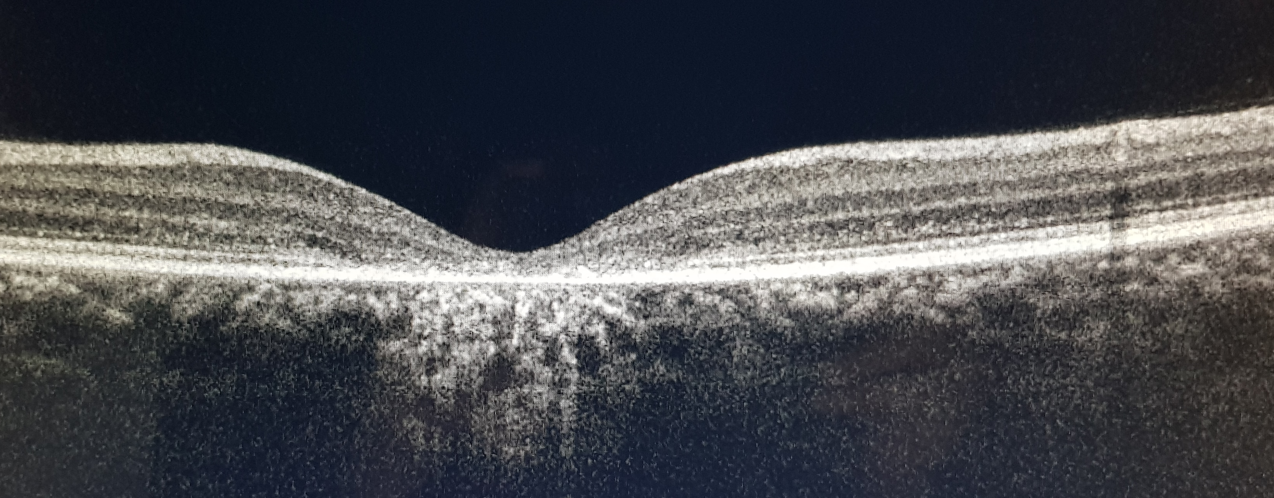
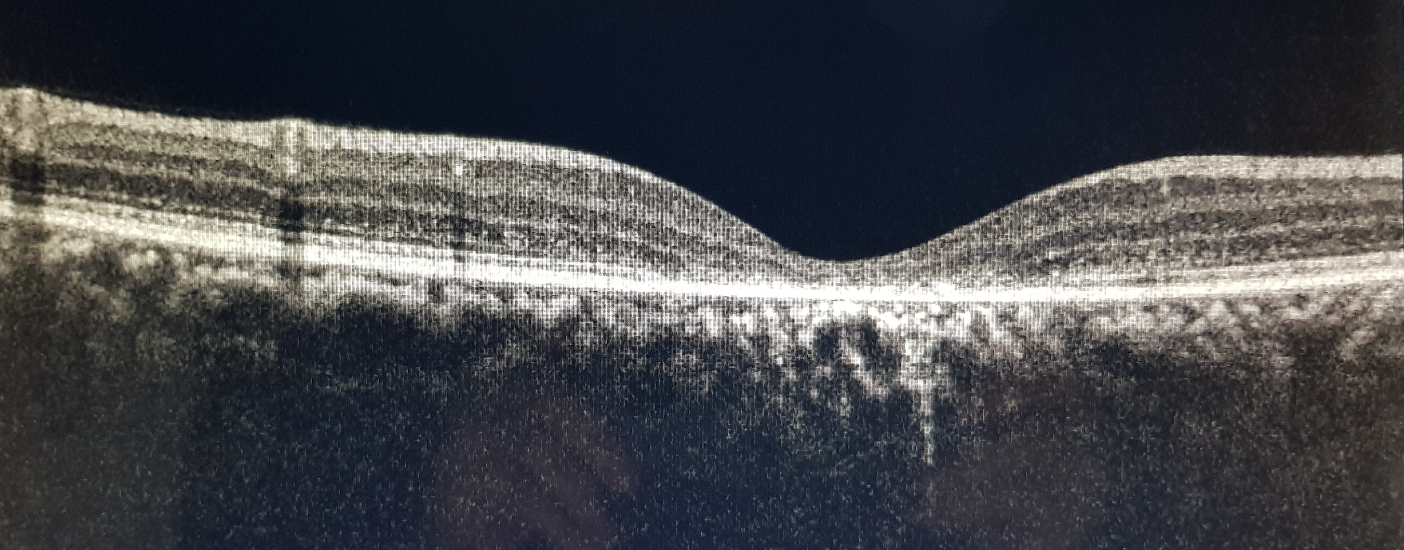
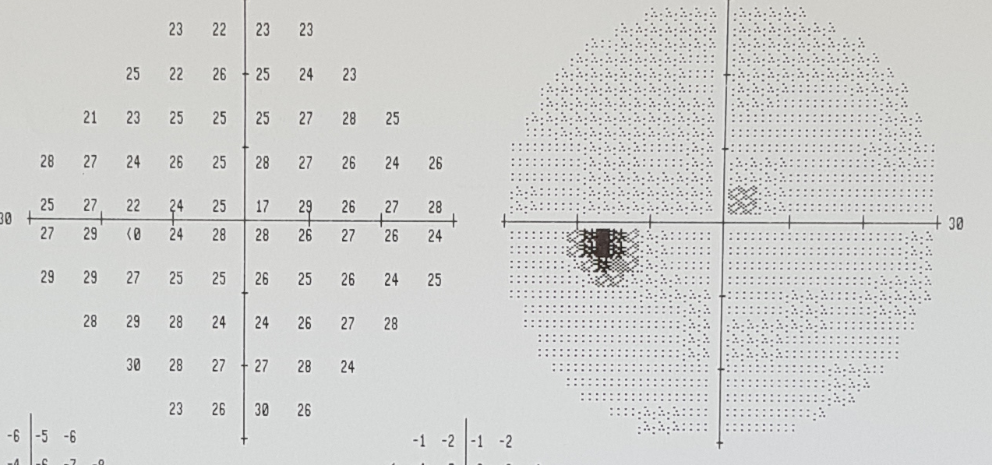
OCT VE GA

Slide 17
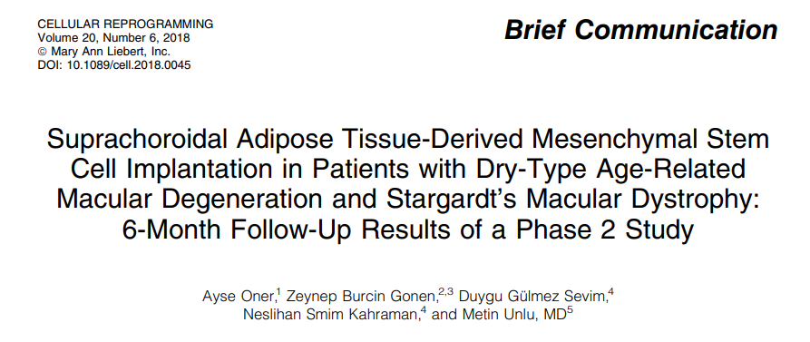
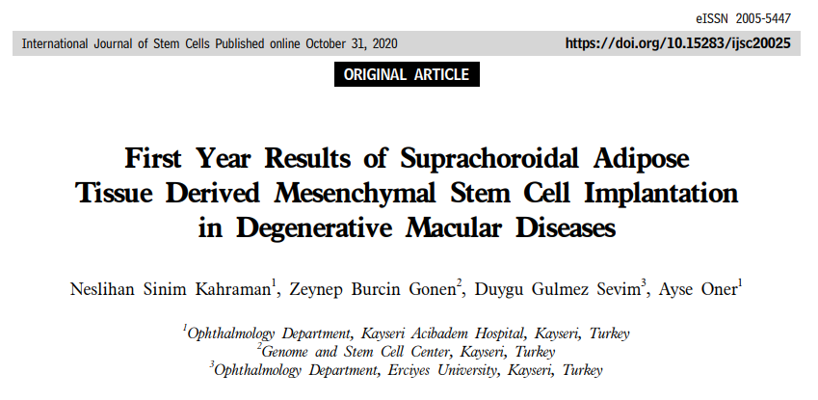

Slide 18
SONUÇ:
SMD: ERGENLİK DÖNEMİNDE HIZLI GÖRME KAYBI YAPABİLİR.
PEDİATRİK OLGULARDA MKH UYGULAMASINA ERİŞKİNLERDEN DAHA İYİ
YANIT ALINABİLİR.

